Slide 1
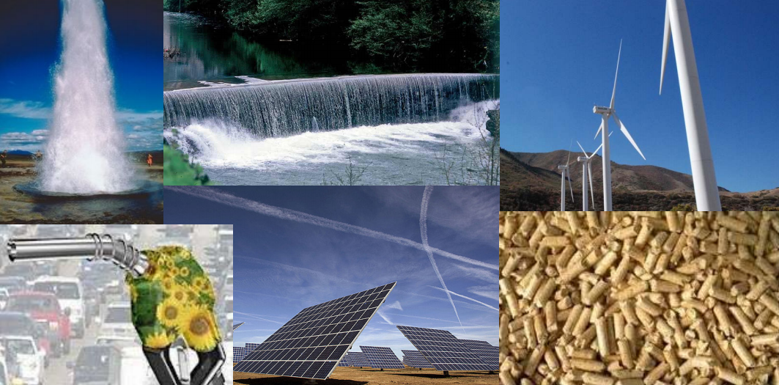
Obnovljivi izvori energije

Slide 2
Uvod
Obnovljivi izvori energije Obuhvataju one izvore koji se nalaze u Prirodi i imaju mogu ćnost potpunog ili delimičnog obnavljnja.
• Najznačajniji su:
- energija vetra
- energija Sunca
- bioenergija
- hidroenergija

Slide 3
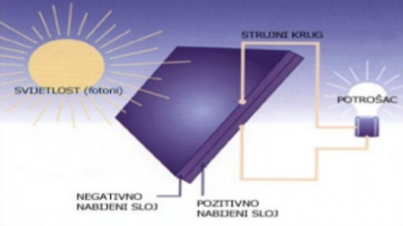
Energija sunca
Energiju sunca čovek koristi na razne načine.
Sunce se koristi za zagrevanje solarne ploče na kojoj se nalazi negativno i pozitivno nabijeni sloj koji obrazuje strujni krug,pri čemu nastaje električna energija.

Slide 4
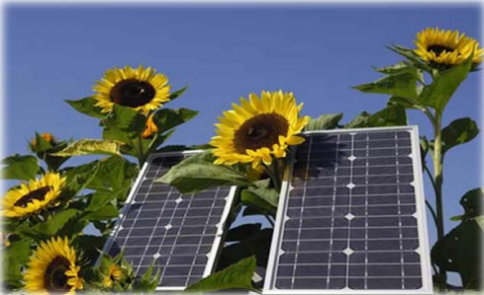
Solarna energija u Srbiji
• Prosečno sunčevo zračenje je za oko 40% veće od evropskog proseka
ali je još uvek korišćenje ove energije
u proizvodnji daleko iza zemalja EU.
• Broj sunčanih dana u Srbiji je veći
od 2000 časova.
• To je veća vrednost nego u većini
evropskih zemalja, međutim,
solarni potencijal je skoro sasvim neiskorišćen!!!

Slide 5
Biomasa
Biomasa je organska materija životinjskog ili biljnog porekla koja se pomoću različitih procesa pretvara u upotrebljivu energiju.
Energija biomase može se eksploatisati na razne načine.

Slide 6
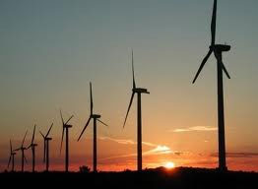
Energija vetra
Upotreba vetra za obezbeđivanje mehaničke snage preko turbina za pokretanje električnih generatora koji kasnije rade druge poslove.
Energija koju dobijemo varira u zavisnosti od jačine vetra.
Najtačnija istraživanja kažu da je ukupna snaga vetra na kopnu i blizu obale pet puta veća nego što svet trenutno troši u bilo kojem obliku.

Slide 7
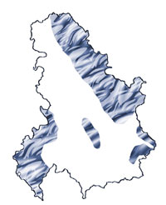
Energija vetra u Srbiji
Od svih raspoloživih obnovljivih izvora energije u Srbiji imaju najmnji potencijal.
Najveći potencijal energije vetra u Srbiji nalazi se u košavskom području kao što su južni Banat i istočna Srbija, na istočnoj strani Kopaonika, na području Zlatibora i na nadmorskim visinama iznad 800m, kao i u dolinama reka Dunava, Save i Morave.

Slide 8
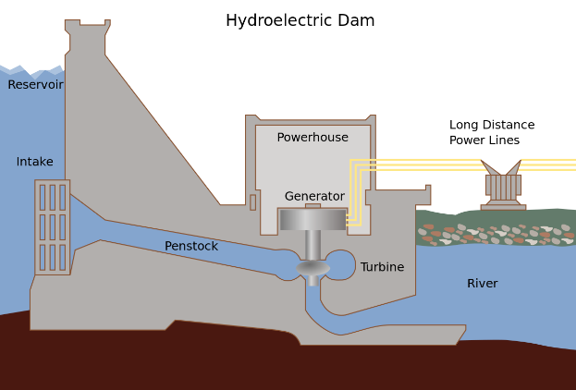
Energija vode
Energija vode ili hidroenergija se koristi kroz delovanje sile na korito i obalu reke usled kretanja vode.
Ne stvara se otpad kao kod nuklearnih elektrana, a količina gasova staklene bašte je zanemarljiva u odnosu na termoelektrane.

Slide 9
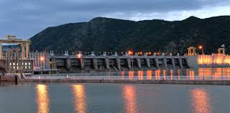
Energija vode u Srbiji
Najznačajniji su Đerdap I i II i hidroelektrana „Bajina Bašta“.
Iskorišćeno je 10,3TWh/god a ukupni potencijal je 19,8TWh/god.

